Slide 1
Муниципальное автономное дошкольное образовательное учреждение детский сад №3 «Светлячок»
Фотоотчет о проведении месячника безопасности и готовности к действиям при возникновении чрезвычайных ситуаций
Младшая группа
Воспитатели: Полозникова Л.И.;
Афонина О.Д.

Slide 2
Задачи: формировать навыки безопасного поведения в окружающей среде; формировать у детей осознанное и ответственное отношение к выполнению правил пожарной безопасности. Формировать представление воспитанников о терроризме. Вооружение знаниями, умениями и навыками, необходимыми для действия в экстремальных ситуациях.

Slide 3
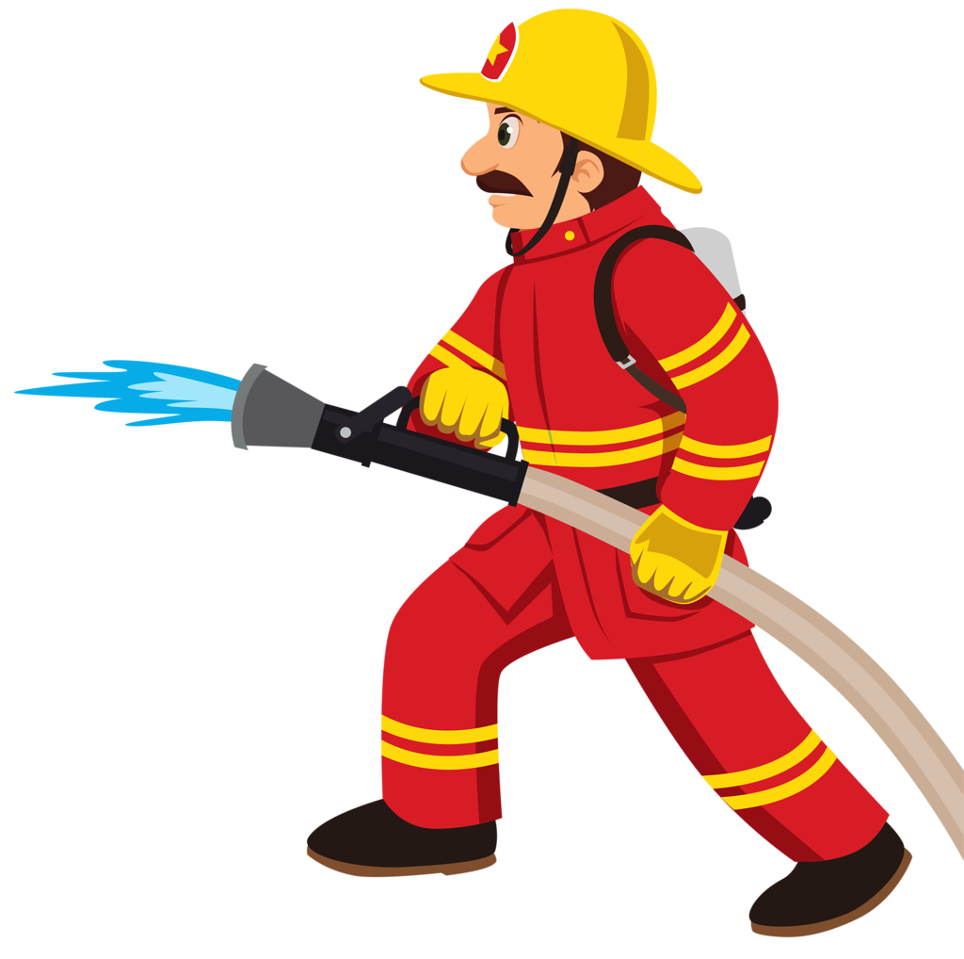
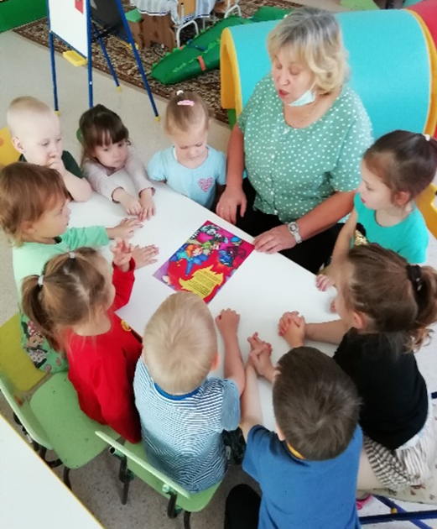
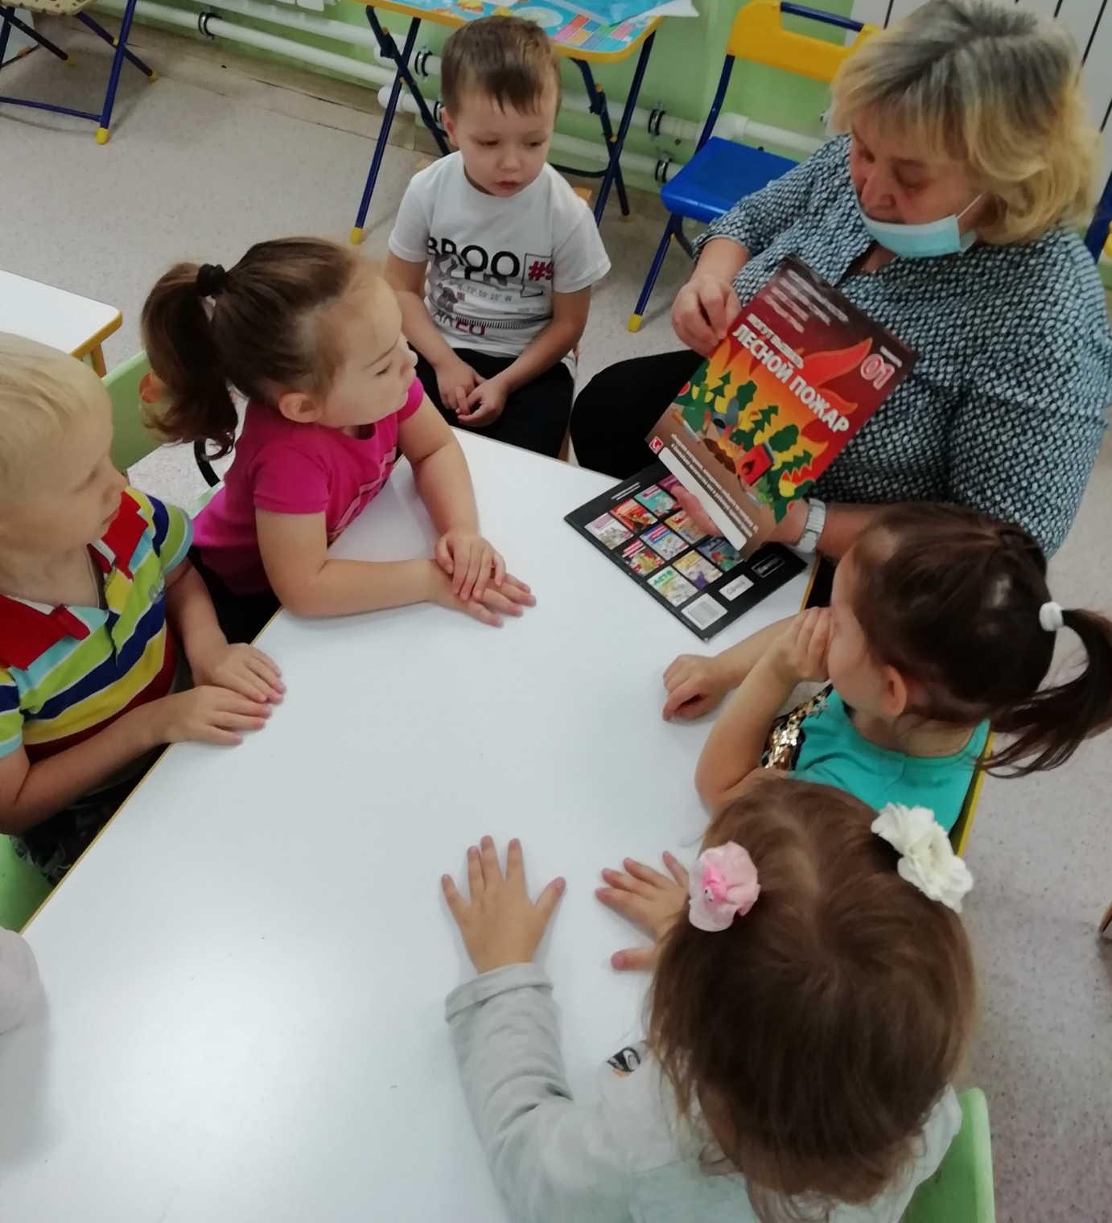
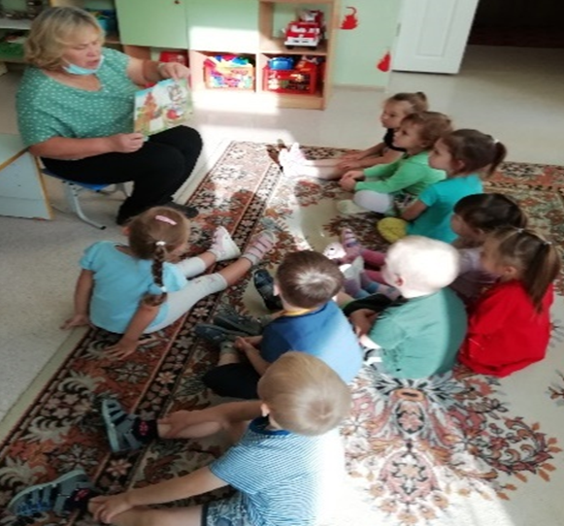
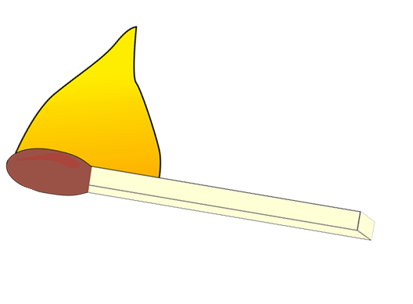
Беседа «Кто они пожарные?»
Беседа: «Эта спичка невеличка»

Slide 4
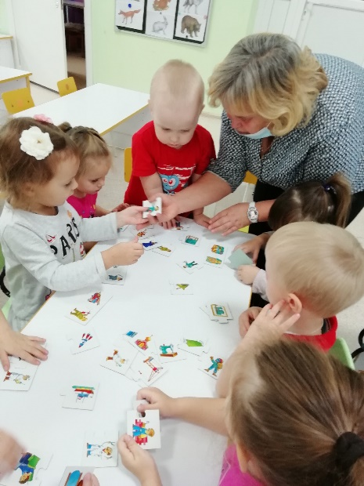
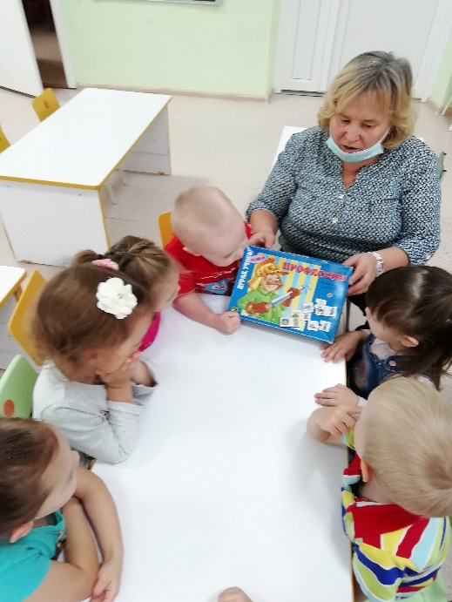
Дидактическая игра «Профессии»
«Я бы в пожарные пошел, пусть меня научат»

Slide 5
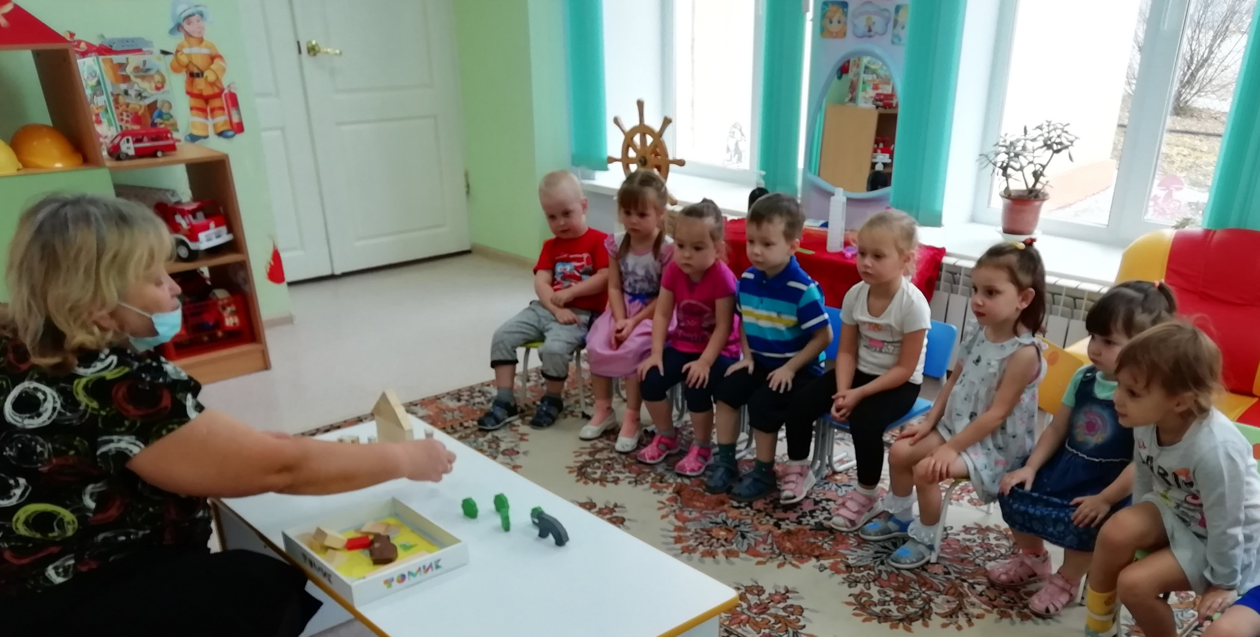
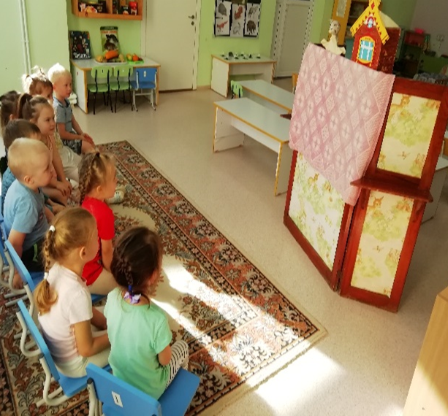
Инсценировка настольного тетра «Волк и семеро козлят»
Инсценировка кукольного театра «Кошкин дом»

Slide 6
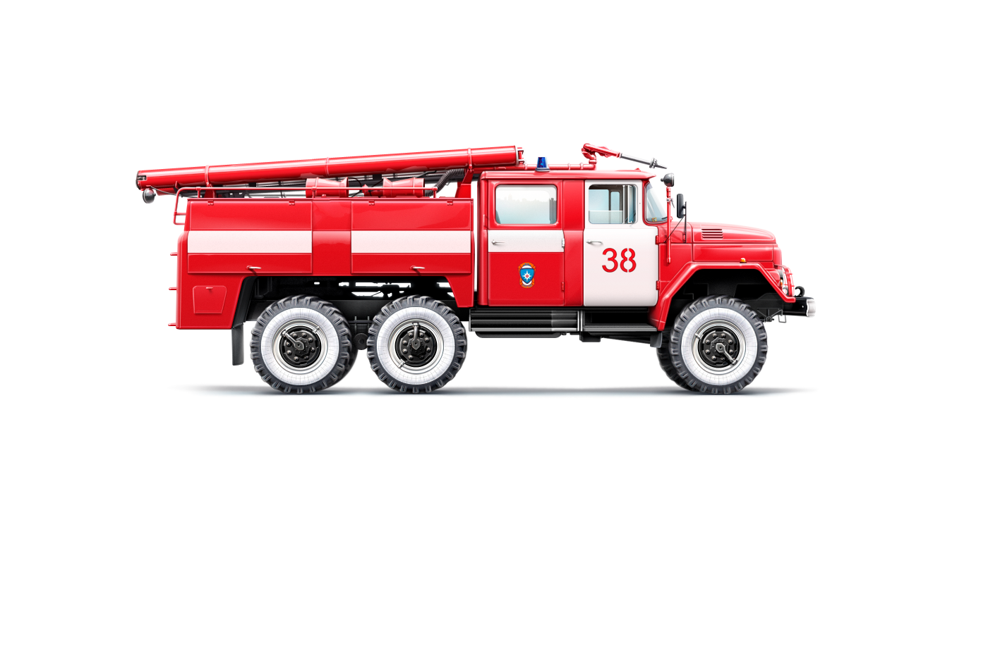
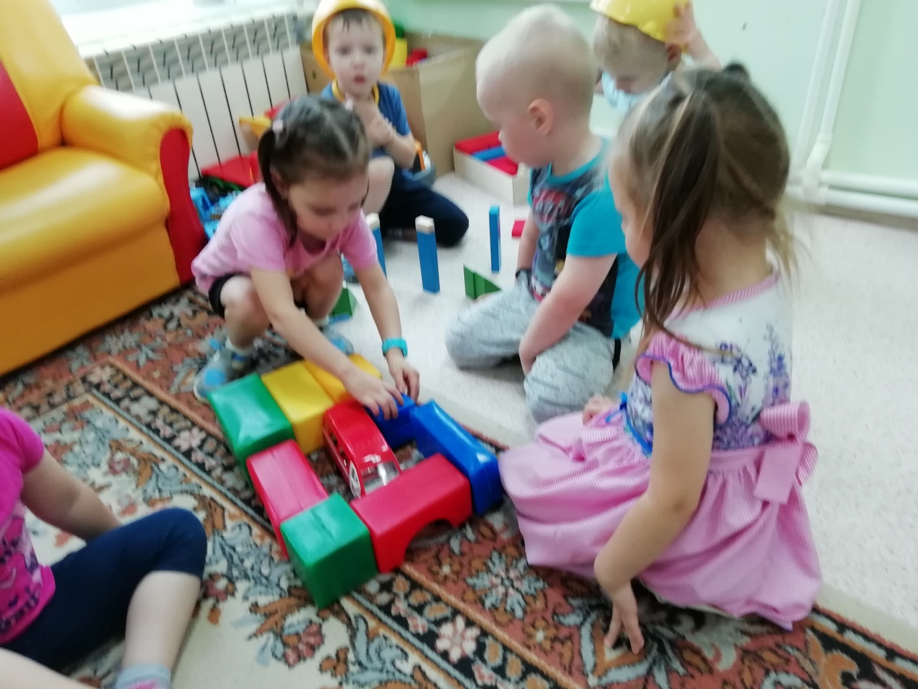
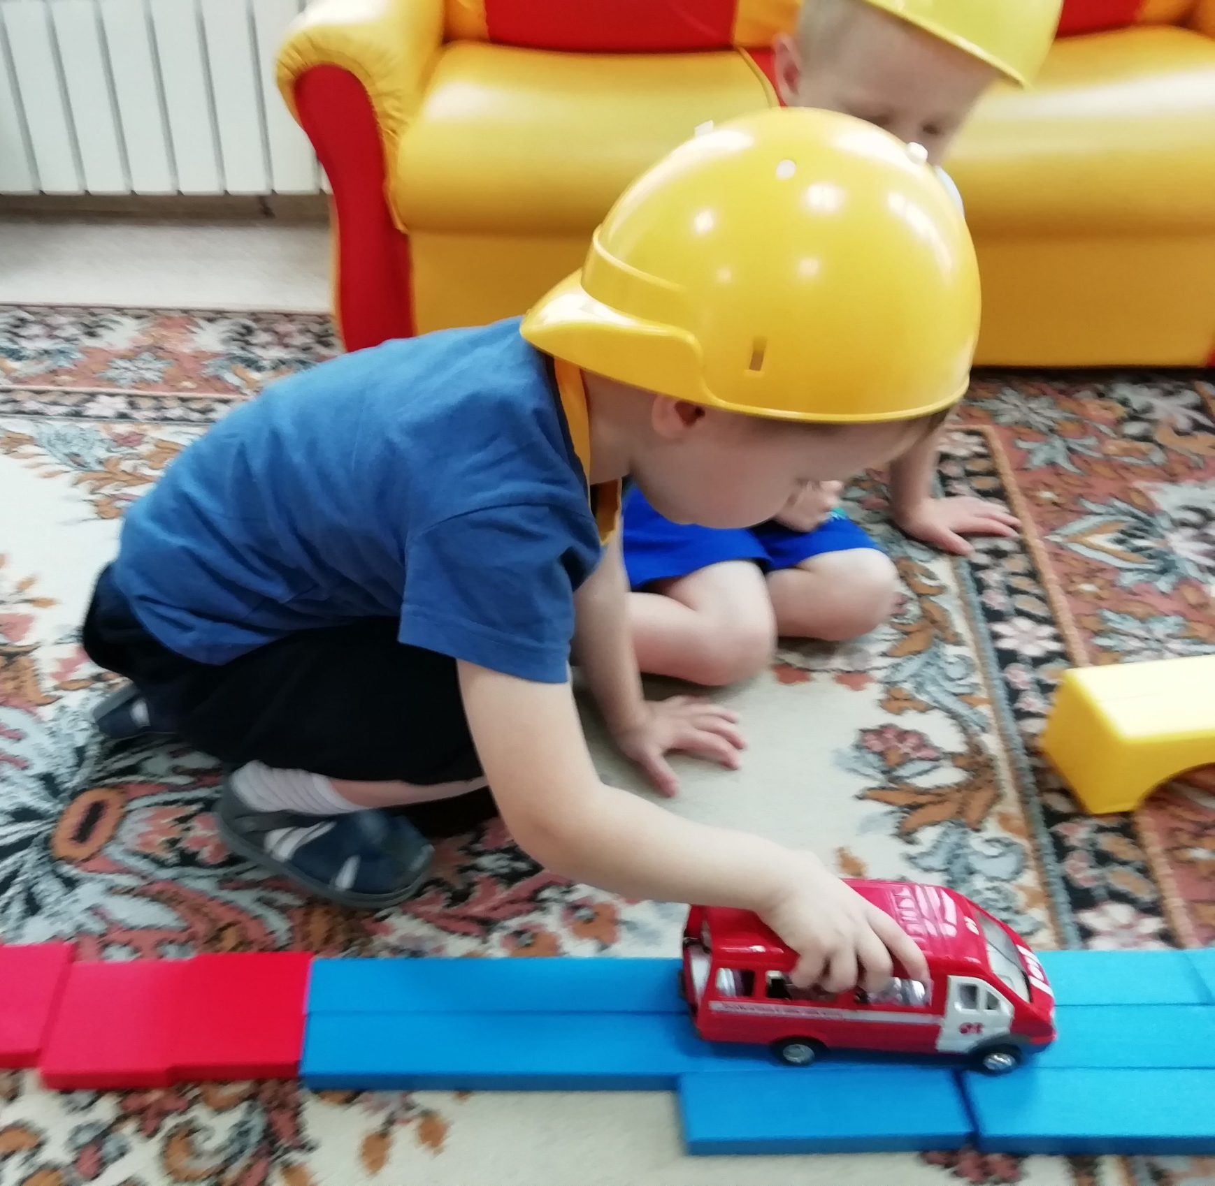
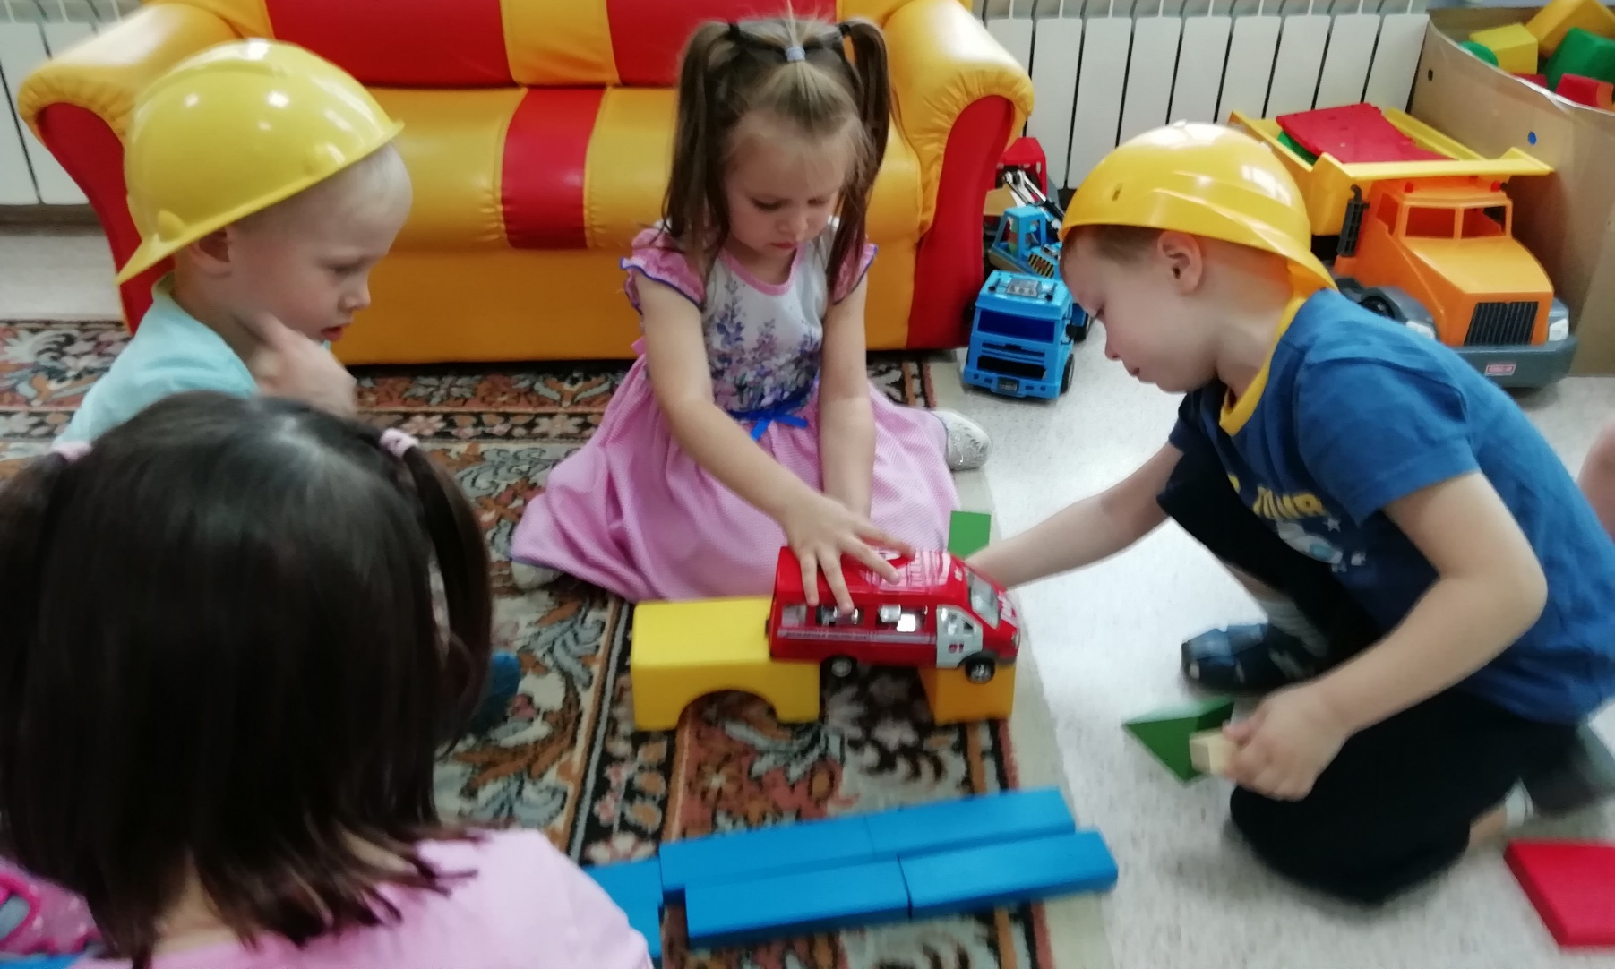
Совместная конструктивная деятельность
Строим гараж для пожарной машины
Пожарная машина на ремонте
Пожарная машина спешит на помощь

Slide 7
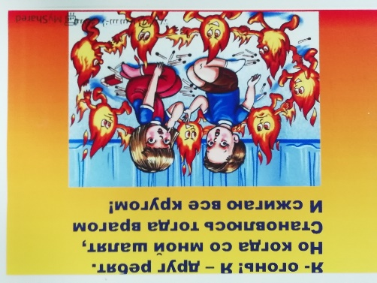
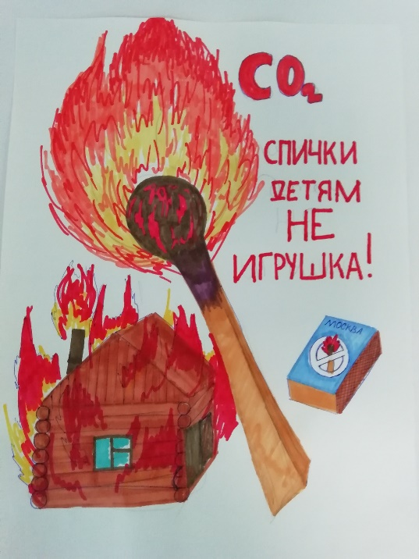
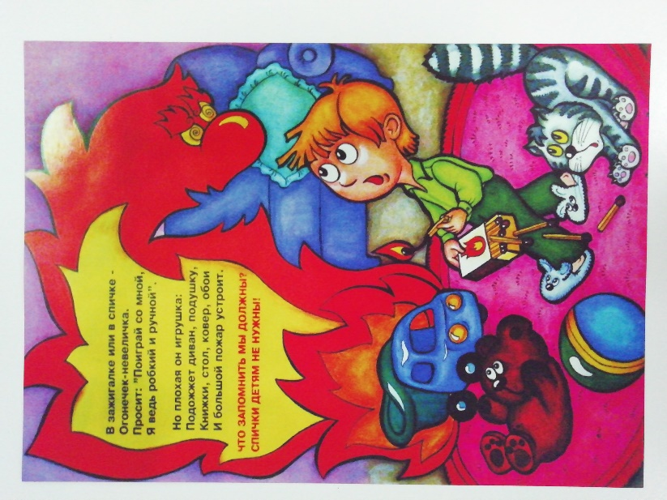
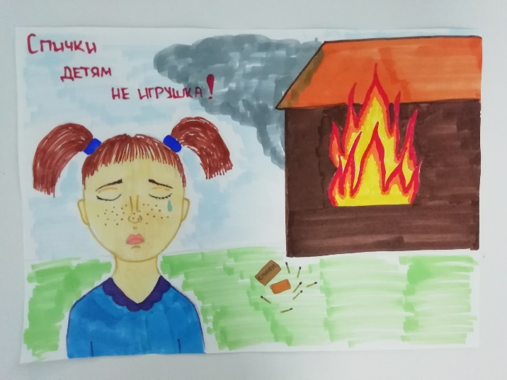
Работа с родителями
Изготовление плакатов «Спички детям не игрушка»

Slide 8
Папка передвижка для родителей
«Огонь-наш друг, огонь-наш враг»

